Slide 1
Kinderspielstadt Danubius Rumänien
Seligstadt/Bekokten
15.-22.7.2012

Slide 2
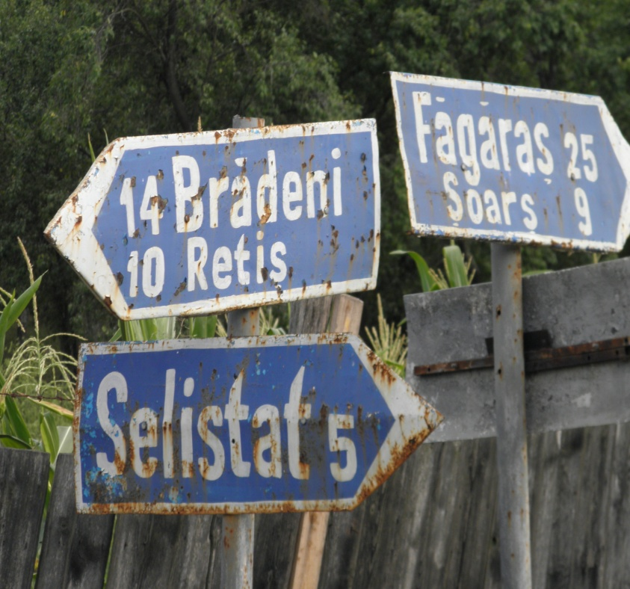
DIE REISE
- wir verlassten Varaždin um 4 Uhr.
im Bus haben wir uns mit den anderen Kindern aus Varaždin und Ljubeščica kennengelernt
die Reise war 25 Uhr lang

Slide 3
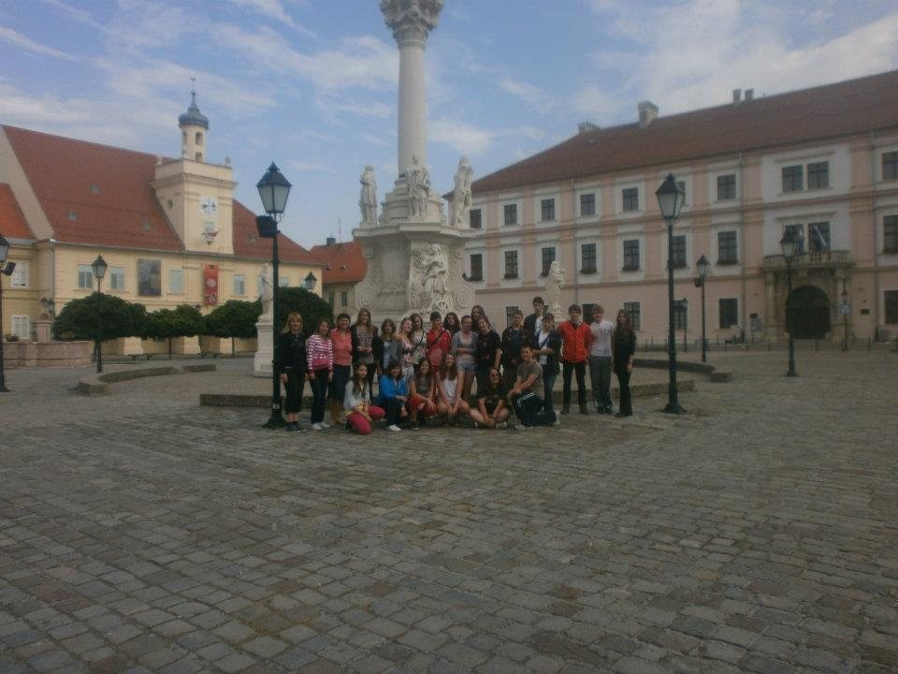
…
in Osijek haben wir uns mit die Büse vertauscht
wir haben das Stadtzentrum besucht
wenn wir in Sombor in Serbien waren, haben wir 15 Kinder abgeholt – In Subotica haben wir noch 10 Kinder abgeholt
durch Ungarn haben wir 2 Stunden gefahren
wir haben auch 2 Stunden an der Ungarischen-Serbien Gränze gewartet
Um 3 Uhr am Morgen sind wir in Bekokten gekommen

Slide 4
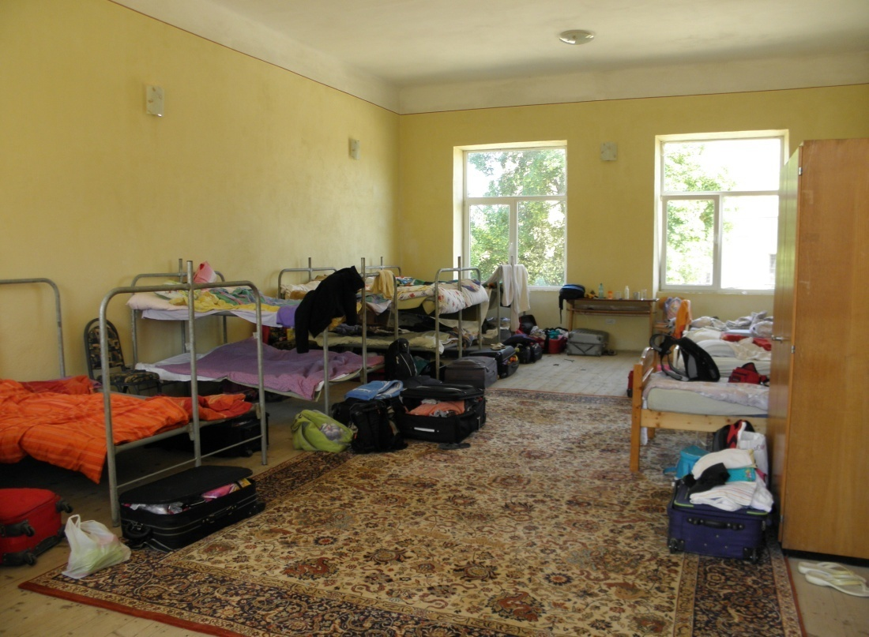
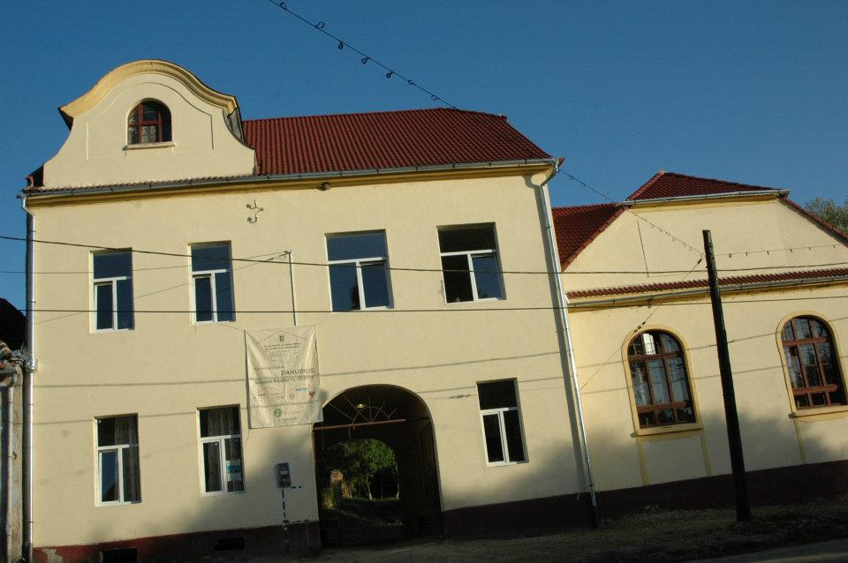
UNTERKUNFT BEKOKTEN
Fani, Iva und Lucija sind mit den anderen Mädchen in dem alten, verlassenen Kloster untergebracht
der erste Eindruck war schreklich
die Betten waren ohne Matrazen und wir waren 30 in einem Zimmer
im Zimmer ist ein Fledermaus geflogen den die Gastgebern nicht gefangen haben
wir müssten mit dem Fledermaus zusammen schlafen

Slide 5
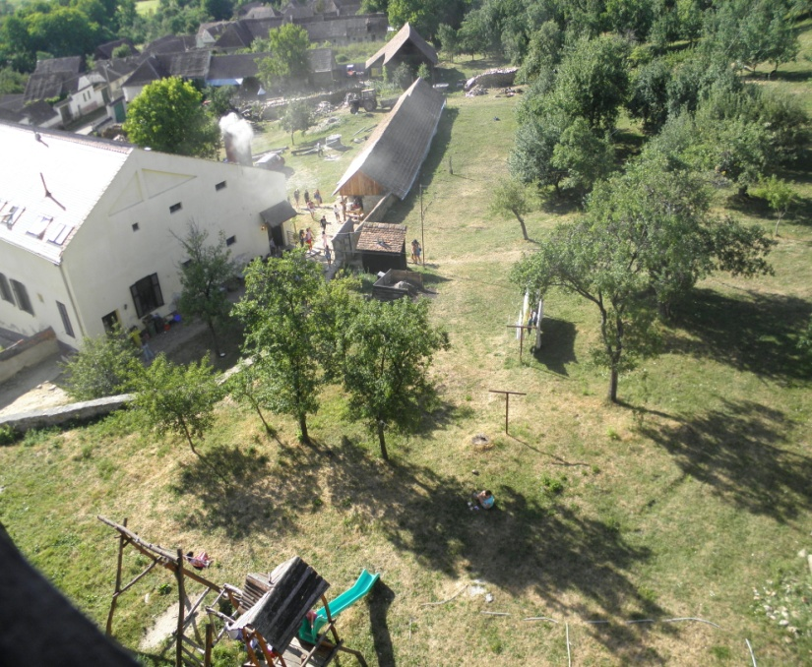
UNTERKUNFT SELIGSTADT
Ivan und Karlo sind mit dem Bus noch weitere 20 minuten ins Seligstadt gefahren
wenn wir angekommen sind haben wir die Taschen 150m bergauf auf einen steinigen Weg getragen
wenn wir zum Zimmer 2 gekommen sind, haben schon 2 Rumänen geschlafen
Das Zimmer war klein und die Betten waren ungemütlich

Slide 6
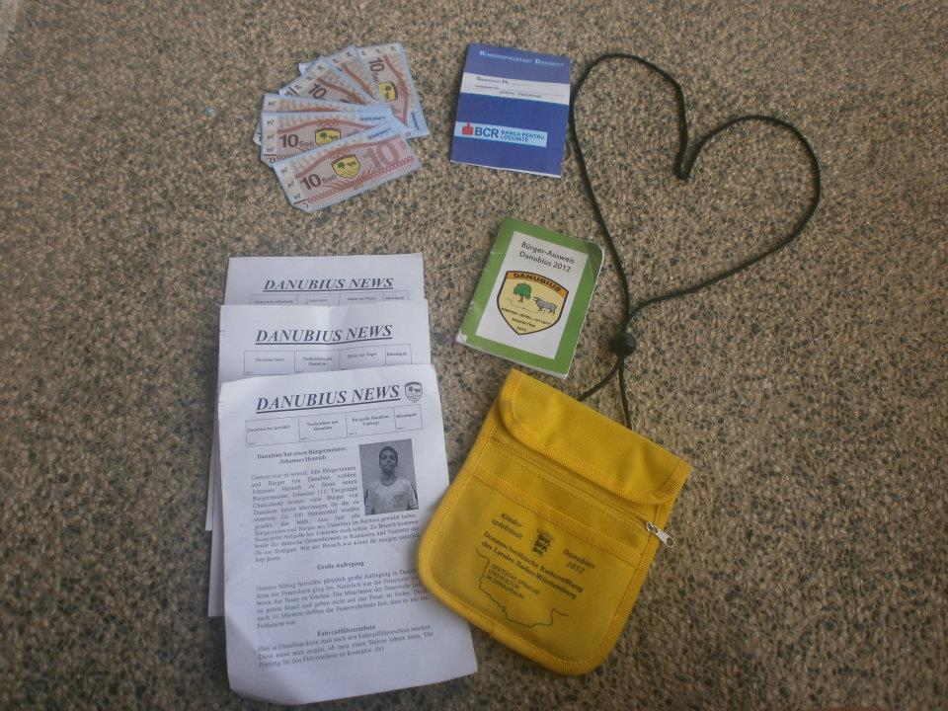
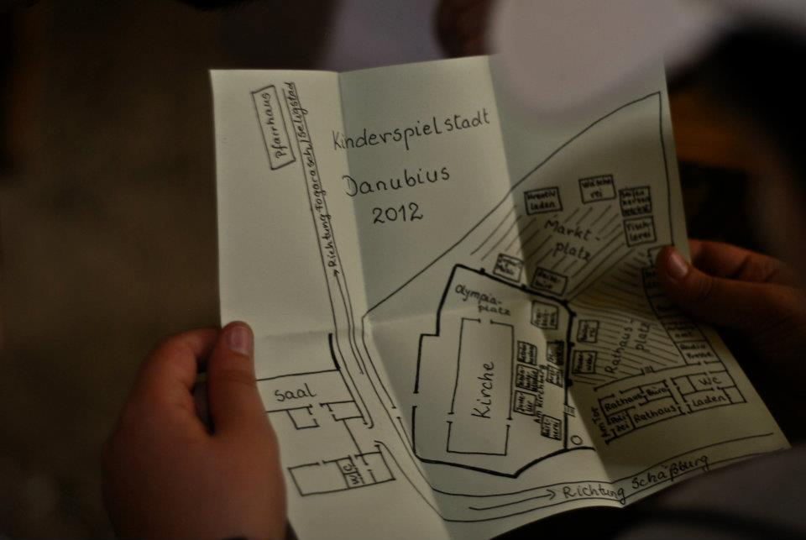
DER ERSTE TAG
zum Frühstück haben wir Würsten, Ziegenkäse und Brot gegessen
Wir müssten uns eine Arbeit suchen die wir zwei Tagen gehabt haben
Der Tag ist schnell zu Ende gegangen mit Spaß und Freude

Slide 7
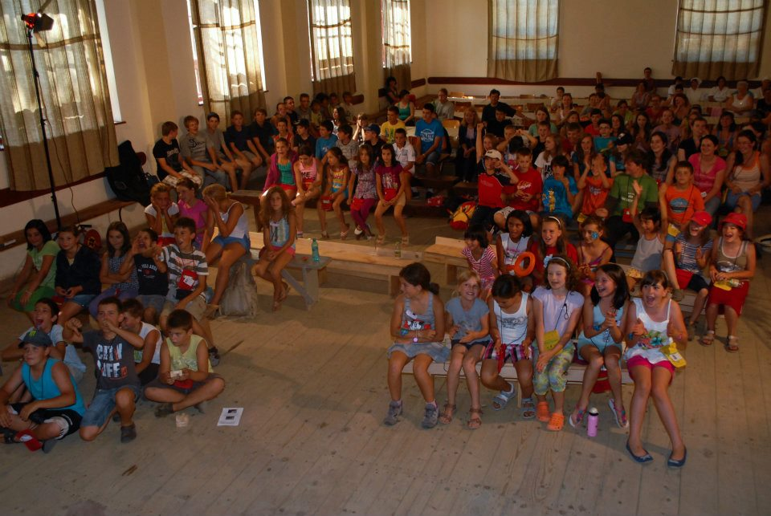
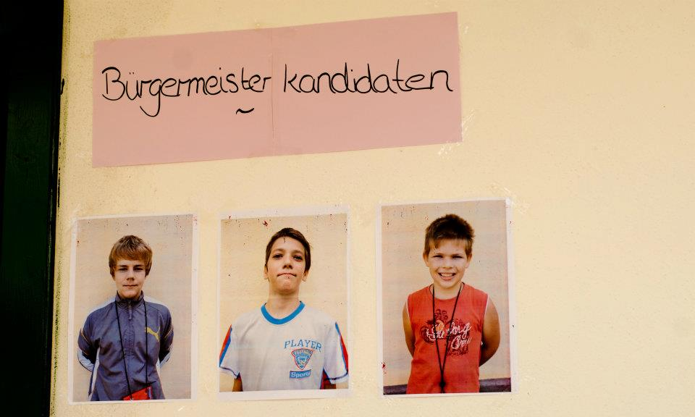
DER ZWEITE TAG
Wir sind um 7 Uhr aufgestanden
nach der Arbeit haben wir sportliche Aktivitäten gemacht
am ende des Tages haben sich die Kandidaten für den Bürgermeister vorgestellt

Slide 8
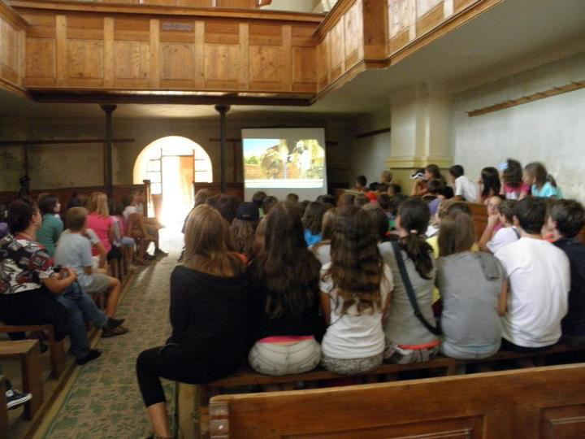
DER DRITTE TAG
Am beginn des Tages müssten wir uns neue Arbeit im Arbeitsamt finden
Die Wahl war am diesen Tag und wir haben alle einen von 2 Kandidaten gewählt
nach der Arbeit haben wir Zeichentrick-filmen in einer alter evangelischen Kirche gesehen

Slide 9
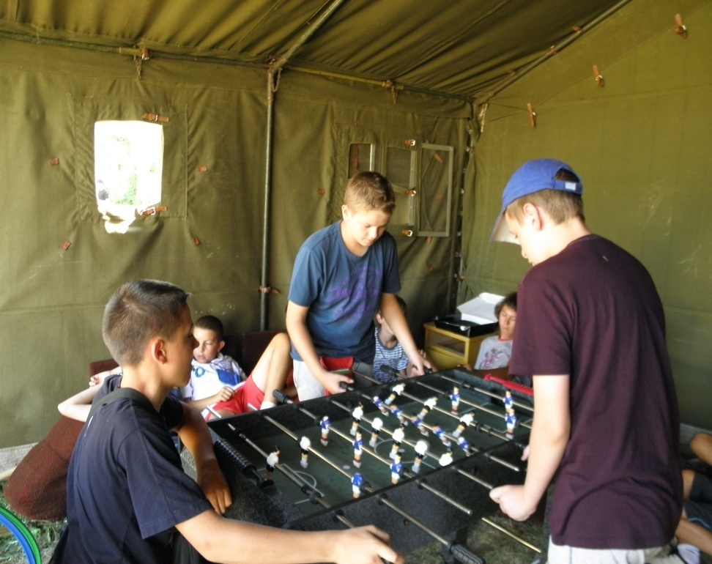
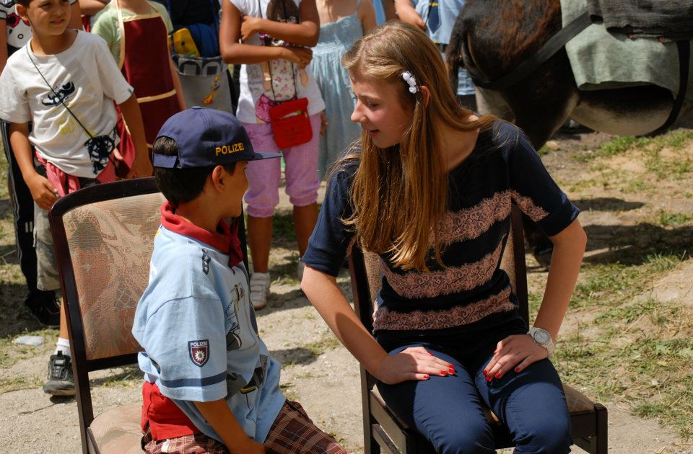
DER VIERTE TAG
Am Morgen haben sie den neuen Bürgermeister erklären
unserer Mentor Steffi und ein kleiner Junge namens Daniel haben geheiratet
unseren Abend haben wir im Freizeit Park verbracht

Slide 10
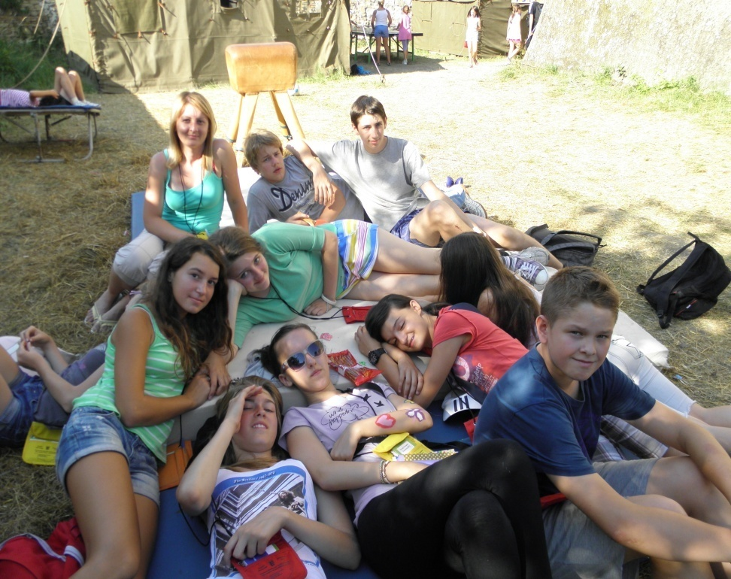
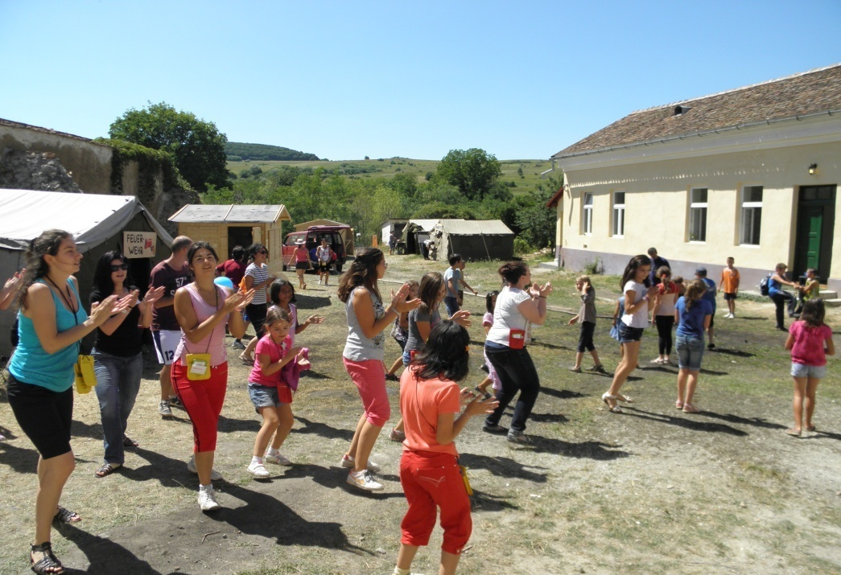
DER FÜNFTE TAG
Wir müssten uns die letzte Arbeit in Danubius suchen
am Nachmittag haben wir eine Feier die der Bürgermeister erklärt hat
die Jungs haben mit dem Serben und Rumänen zusammen bis 01 Morgens Bridge gespielt

Slide 11
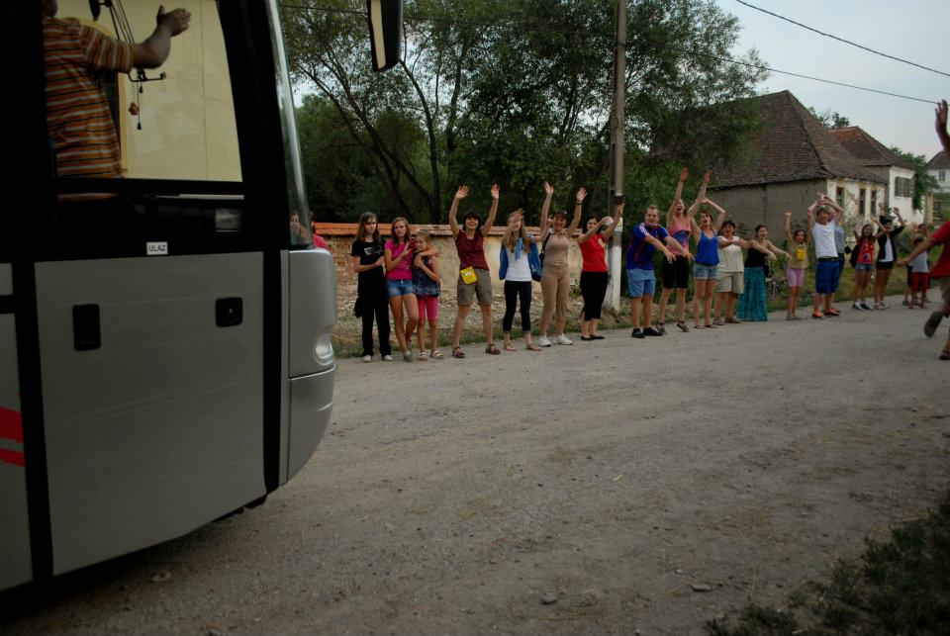
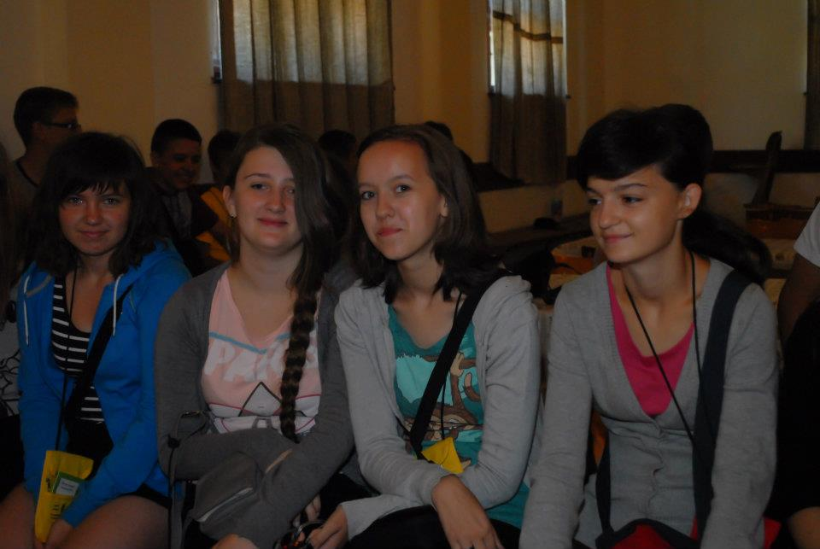
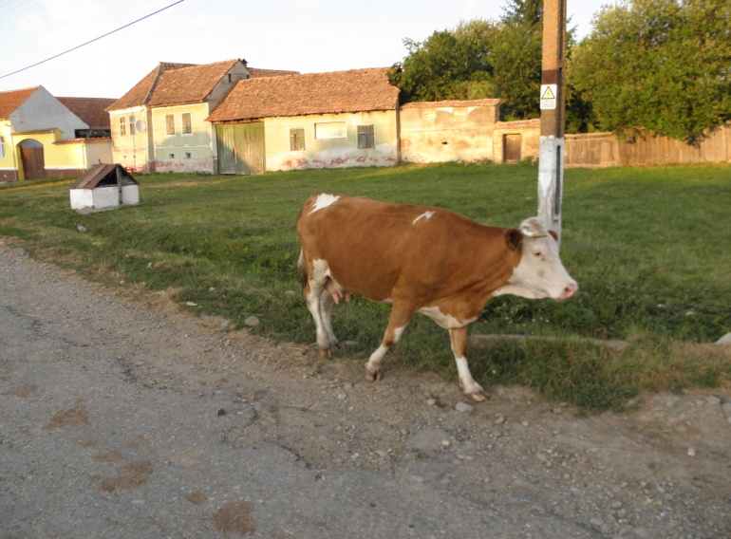
DER SECHSTE TAG
Am Morgen haben wir Pfannkuchen gegessen und einen Ausverkauf gehabt
den letzten Tag an dem Arbeit haben wir spielend verbracht
die Kroaten haben Serben in Tisch-fußball geschlagen
alle zusammen haben Grill gegessen
am Abend haben wir uns verabschiedet und traurig in den Bus gestiegen und gefahren

Slide 12
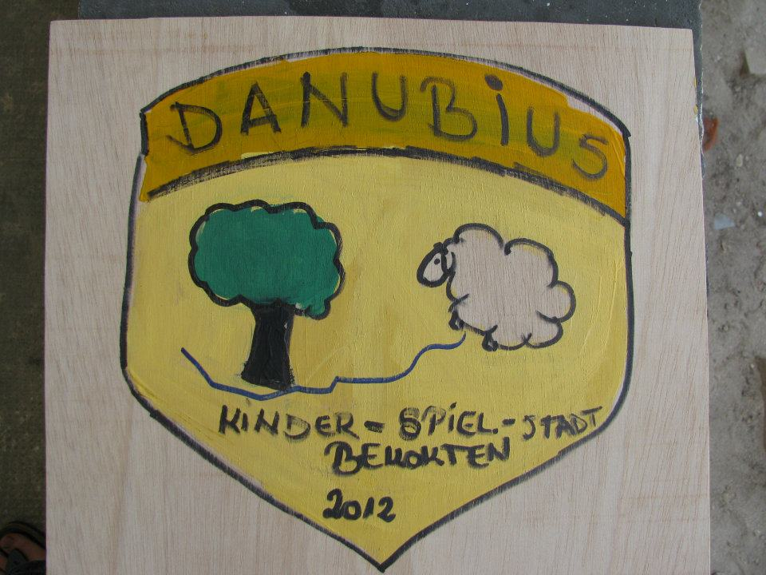
HEIMKEHR
Auf der erste Benzintankstelle haben wir uns Essen und Trinken für die Reise gekauft
Die Reise war sehr lang
In Sombor und Subotica haben wir uns mit unseren neuen Freunden aus Serbien verabschiedet
Wir sind um 18 Uhr in Varaždin gekommen

Slide 13
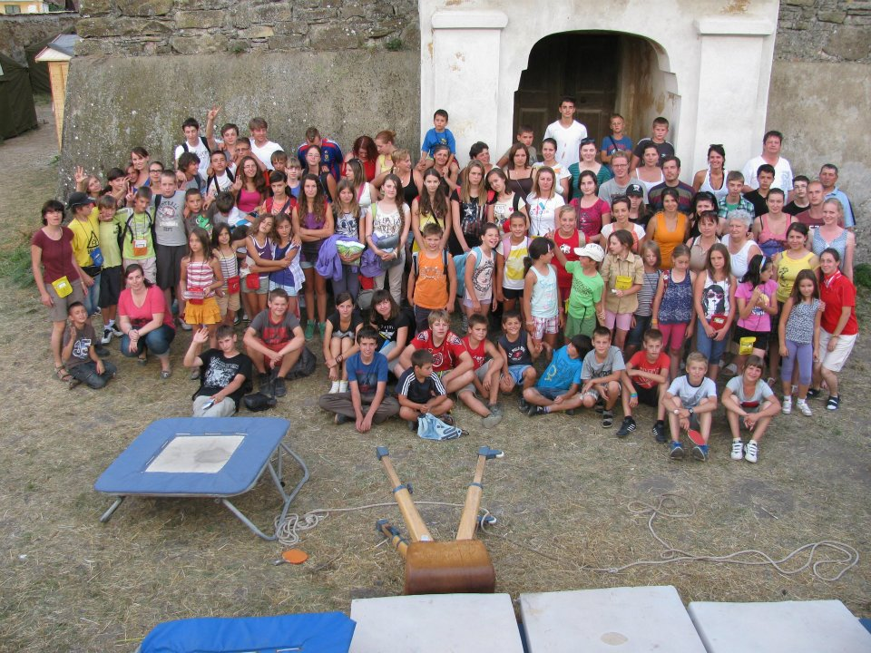
…
Trotz aller Manen war es in Rumänien sehr schön
wir haben in Rumänien viele neue Freunden kennengelernt und sicherlich wollen wir uns noch einmal sehen

Slide 14
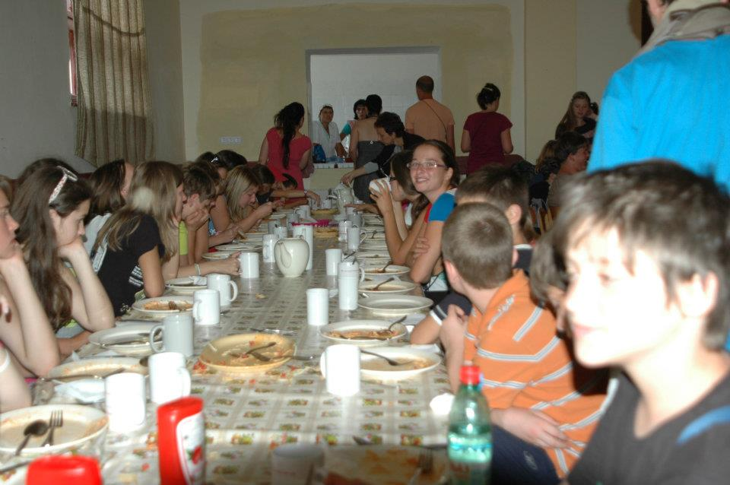
Von: Lucija Vusić, Karlo Zagrajski, Iva Štefičar, Ivan Podsečki, Fani Hodalj
ENDE!

